Slide 1
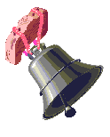
Презентация для родителей консультационного центра музыкального руководителя Тарантиной И.Н.
«Знакомство с колокольчиком»
(младшаий возраст 2 -3 лет)

Slide 2
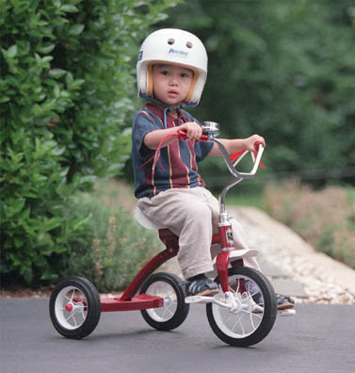
На моем велосипеде
Колокольчик есть
из меди.

Slide 3
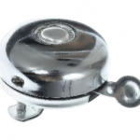
Служит он вместо звонка.
Слышен звон издалека.

Slide 4
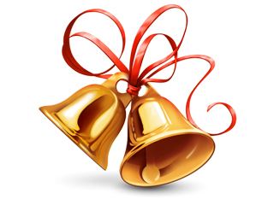
Колокольчик-музыкант,
У него большой талант.

Slide 5
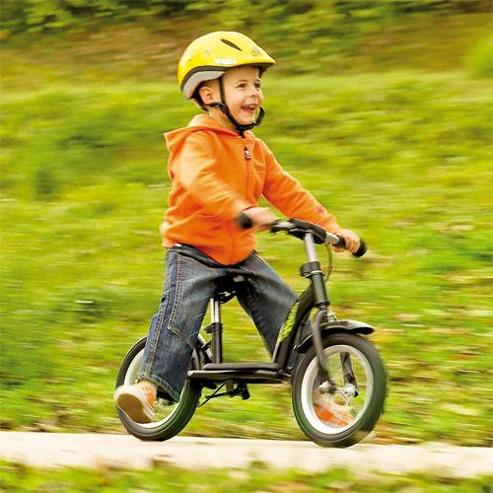
Радость людям приносить,
Может он весь день звонить.

Slide 6
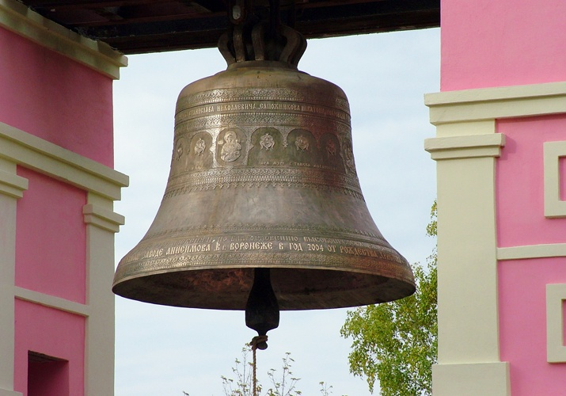
Пусть он кроха и юнец,
Колокол-его отец.

Slide 7
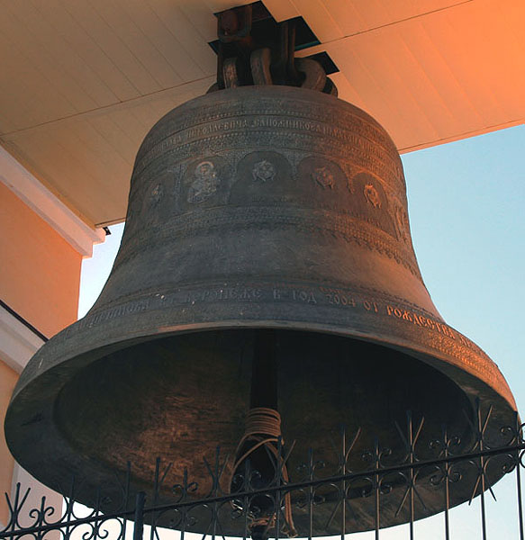
Музыкальный инструмент,
Нужный всем в любой момент.

Slide 8
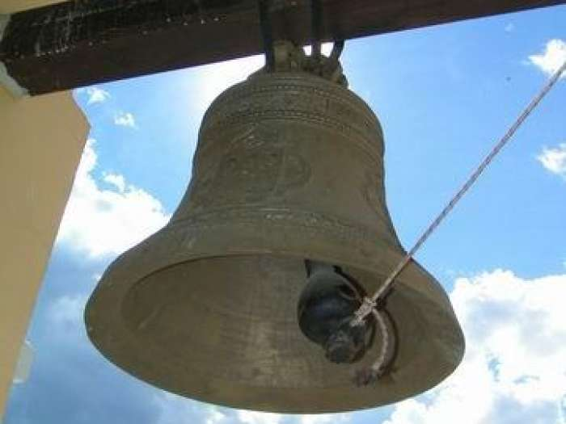
Громко колокол поет,
В колокольнях он живет.

